Slide 1
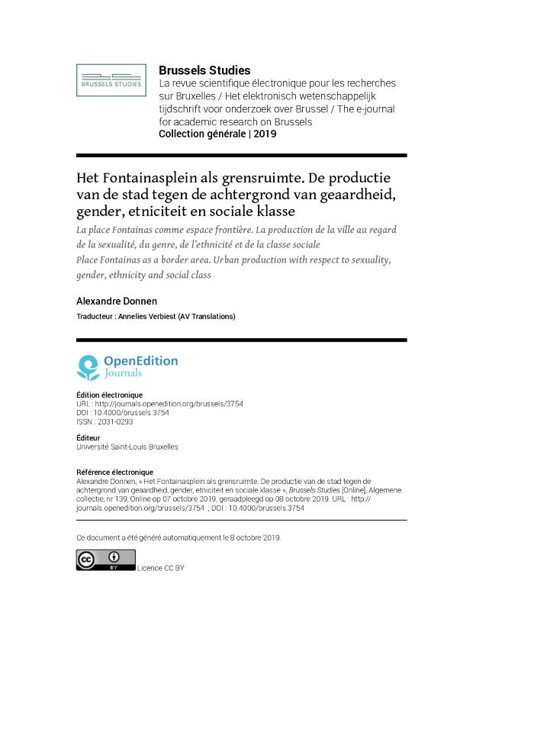
Het Fontainasplein als grensruimte: de productie van de stad tegen de achtergrond van geaardheid, gender, etniciteit en sociale klasse (c:amaz:14292)

Slide 2
Classer, dominer : qui sont les 'autres'? (c:amaz:7878)

Slide 3
Caleidoscopische visies : de zwarte, migranten- en vluchtelingenvrouwenbeweging in Nederland (c:amaz:5276)

Slide 4
Dit geldt voor iedereen : verslag van de conferentie 'Intersectionaliteit : van theorie naar praktijk', 15 november 2002 (c:amaz:5275)

Slide 5
Lezingenbundel intersectionaliteit (c:amaz:5274)

Slide 6
De actualiteit van diversiteit : het gemeentelijk beleid onder de loep (c:amaz:5599)

Slide 7
'Waarom heeft een appelboom appelen ?' : vanzelfsprekendheden en contradicties in het beeld van maatschappelijk achtergestelde jongens over de verdeling van arbeid en zorg tussen mannen en vrouwen (c:amaz:3727)

Slide 8
Jump (c:amaz:8698)

Slide 9
Jump (c:amaz:8697)

Slide 10
Vrouwen die zich willen inschakelen en de toegang tot opleidingen en jobs : analysis en transversale aanbevelingen (c:amaz:8696)

Slide 11
L'accès des femmes en recherche d'insertion aux formations et à l'emploi : analyses et recommandations transversales (c:amaz:8695)

Slide 12
Vrouwen die zich willen inschakelen en de toegang tot opleidingen en jobs : analyses en gespecialiseerde aanbevelingen (c:amaz:8694)

Slide 13
L'accès des femmes en recherche d'insertion aux formations et à l'emploi : analyses et recommandations spécialisées (c:amaz:8693)

Slide 14
Vrouwen die zich willen inschakelen en de toegang tot opleidingen en jobs : hulpmiddelen ter beschikking van de werknemers (c:amaz:8692)

Slide 15
L'accès des femmes en recherche d'insertion aux formationx et à l'emploi : outils à l'usage des employeurs (c:amaz:8691)

Slide 16
Genderproject leefbaarheid : een voorstudie (c:amaz:7049)

Slide 17
Blijvende sociale ongelijkheden in het Vlaamse onderwijs (c:amaz:56)

Slide 18
Sociale correcties in de ziekteverzekering : balans en toekomst (c:amaz:3366)

Slide 19
Gender and health : technical paper (c:amaz:3363)

Slide 20
Kansenongelijkheid in het onderwijs : een biografisch onderzoek naar het schoolgaan in arbeiders- en kansarme gezinnen (c:amaz:2793)

Slide 21
Het Matteüs-effect in de kinderopvang (c:amaz:1966)
In dit rapport tracht men de oorzaken van het ongelijk gebruik van kinderopvangvoorzieningen door gezinnen te achterhalen en men gaat dieper in op de determinanten die dit gebruik bepalen. In een eerste deel wordt een beschrijving gegeven van het ongelijk gebruik naar inkomensklassen en sociale beroepscategorieën. In een tweede deel toont men aan dat de tewerkstellingssituatie van de vrouw een belangrijke determinant is m.b.t. het gebruik van gesubsidieerde kinderopvang en onderzoekt men welke factoren de arbeidsmarktparticipatie van moeders met jonge kinderen beïnvloeden. In een derde deel tenslotte neemt men andere determinanten zoals het gezinstype, het onderwijsniveau van de ouders, het kindertal en de opvangkosten onder de loep.

Slide 22
Intercommunautaire verschillen inzake uitkeringen en bijdragen in de sociale zekerheid (c:amaz:1543)
Doel van deze studie is de determinanten te onderzoeken van de geldstromen voor de inkomenspositie, de bestaanszekerheid en de doelmatigheid van de sociale zekerheid van de beide landsdelen. De studie omvat vier hoofdstukken. In een eerste hoofdstuk behandelt men de omvang van de verschillen inzake sociale zekerheidsinkomsten en -uitgaven tussen Vlaanderen en Wallonië. Een tweede hoofdstuk gaat in op de determinanten van deze verschillen en wijst een aantal oorzaken aan. Het derde hoofdstuk gaat over de gevolgen voor de inkomens- en welvaartsverdeling. In het laatste hoofdstuk worden de transfers voor gezinnen met kinderen van naderbij beschouwd. Hier wordt niet enkel rekening gehouden met de kinderbijslagen, maar tevens met de belastingverminderingen voor kinderen ten laste.

Slide 23
Doelmatigheid van het sociaal huisvestingsbeleid in een veranderde samenleving (c:amaz:1297)
Dit artikel heeft in de eerste plaats tot doel de informatie besloten in de CSB-bestanden beschikbaar te stellen om een gedachtenwisseling over het huisvestingsbeleid te stofferen. In een eerste deel worden de maatschappelijke veranderingen in de samenlevingsvormen, in de inkomensverdeling en in de woonsituatie beschreven. In een tweede deel wordt een doelmatigheidsanalyse van het sociaal huisvestingsbeleid gegeven. Dit beleid kan getypeerd worden als een selectieve sociale voorziening die prioritair gericht is op de lagere inkomensgroepen. Er wordt ook nagegaan in welke mate het gevoerde beleid de vooropgestelde selectiviteit in de praktijk brengt.

Slide 24
Klassewerk : sociaal-ekonomische verschillen in de samenwerking tussen vrouwen met verschillende achtergronden (c:amaz:2843)

Slide 25
Sekse als sociale categorie : psychologie en het subject van vrouwenstudies (themanummer) (c:amaz:744)
Dit themanummer bevat een selectie van lezingen gehouden tijdens het congres : 'Sekse als sociale categorie'. De aandacht ging vooral uit naar een bepaalde richting binnen de psychologie die de sekse in verband brengt met de sociale categorie. Ook wordt er een evolutie beschreven van het postmodernisme en zijn veranderde subjectopvattingen binnen vrouwenstudies.

Slide 26
Van dag tot dag in Kuregem : overlevingsstrategieën van armen in een gemarginaliseerde buurt (c:amaz:2509)

